Slide 1

STRUKTUR DATA & ALGORITMA Program Studi PJJ INFORMATIKA Sesi 1 – PENGENALAN
CATUR NUGROHO, S.KOM., M.KOM

Slide 2
STRUKTUR DATA
Mahasiswa mampu memahami arti definisi Algoritma, Struktur data dan dasar pemograman

Slide 3
STRUKTUR DATA
MATA KULIAH STRUKTUR DATA & ALGORITMA
MATA KULIAH STRUKTUR DATA & ALGORITMA merupakan serangkaian dari ilmu pemograman dasar yang bertujuan untuk mengembangkan program dari suatu struktur penyimpanan data yang digunakan saat program dijalankan

Slide 4
STRUKTUR DATA
Outline MATA KULIAH STRUKTUR DATA & ALGORITMA
Logika Pemrograman Pengertian dasar algoritma
Algoritma dan Flowchart
Array
Searching dan sorting
Stack dan queue
Linked list
Tree
Hashing
Graph

Slide 5
STRUKTUR DATA
STRUKTUR DATA & ALGORITMA
Struktur data
Cara sistematis dalam mengatur dan mengakses data
Algoritme
Prosedur untuk melakukan beberapa tugas dalam jumlah waktu yang terbatas
Struktur data
Algoritma
Program

Slide 6
STRUKTUR DATA
ALGORITMA
Algoritma adalah jantung ilmukomputer / informatika.
DEFINISI ALGORITMA
Urutan langkah-langkah untuk memecahkan masalah yang disusun secara sistematis dan logis.
Algoritma dibutuhkan untuk memerintah komputer mengambil langkah - langkah tertentu dalam menyelesaikan masalah.

Slide 7
STRUKTUR DATA
Syarat Algoritma yang Baik
Tingkat kepercayaannya tinggi (realibility)
Pemrosesan yang rendah (efficient )
Sifatnya Umum (General)
Bisa dikembangkan (expandable)
Mudah dimengerti siapapun yang melihat, dia akan bisa memahami algoritma Anda.
Portabilitas yang tinggi (portability)

Slide 8
STRUKTUR DATA
STRUKTUR DATA & BASIS DATA
Adakah hubungan Struktur data dengan Basis data
Basis data merupakan cara dalam mengakses dan pemeliharaan data tersimpan pada media penyimpanan sekunder (storage), contohnya HDD (harddisk) dan diakses melalui layanan interface (antar muka) aplikasi seperti DBMS (MySql, SQLlite, Maria Db, Windows Server, Oracle, dll)
Struktur data merupaka suatu kegiatan pada level pemograman, yang merupakan tempat penyimanan data yang digunakan oleh program terkait dengan alokasinya di memori (Bukan storage atau harddisk)

Slide 9
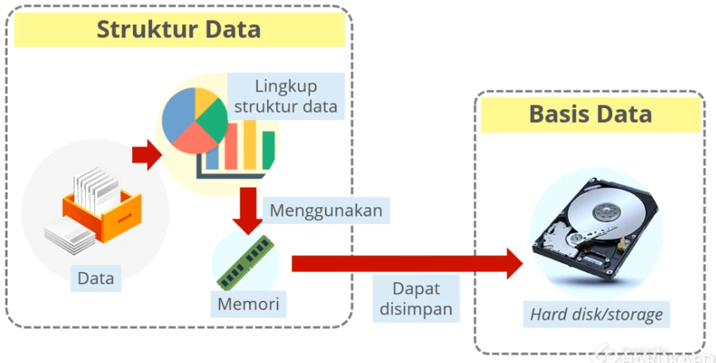
STRUKTUR DATA
STRUKTUR DATA & BASIS DATA
Adakah hubungan Struktur data dengan Basis data

Slide 10
STRUKTUR DATA
PENGERTIAN
Struktur : suatu tatanan yang membentuk suatu kelompok tertentu.
Data : sekumpulan fakta yang dapat diolah menjadi sebuah informasi
Struktur Data : merupakan cara penyimpanan, pengorganisasian, dan pengaturan data dalam media penyimpanan komputer sehingga data tersebut dapat digunakan kembali secara efektif dan efisien.

Slide 11
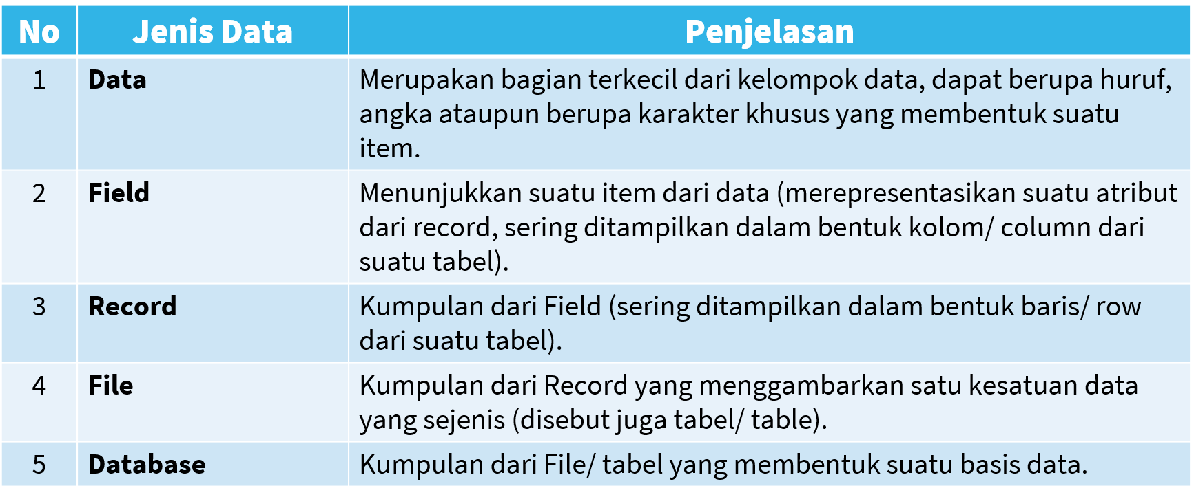
STRUKTUR DATA
HIRARKI ORGANISASI DATA

Slide 12
STRUKTUR DATA
Contoh :
DAFTAR MATA KULIAH SEMESTER 3
No. | Kode | Nama Mata Kuliah | SKS | Sifat
1 | IS-133 | Aplikasi Statistika | 3 | online
2 | IS-232 | Python for Data Analysis | 2 | online
3 | IS-233 | Sistem Komputer | 3 | offline
4 | IS-234 | Sistem Basis Data Relasional | 3 | online
5 | IS-235 | Manajemen Organisasi dan Bisnis | 3 | offline
6 | MU-231 | English for Business | 3 | offline
7 | MU-234 | Bahasa Indonesia | 3 | online
8 | G1-131 | General Computer and Communication Skills | 2 | offline
 |  | TOTAL SKS SEMESTER 3 | 22
Data
Field
Record
File
Database

Slide 13
STRUKTUR DATA
TIPE DATA
Secara umum data dapat dikelompokkan sbb:
Data Sederhana
Data Tunggal : Integer, Real, Character, Boolean
Data Majemuk : String
Data Terstruktur (Struktur Data)
1. Data Sederhana : Array dan Record
2. Data Majemuk :
Linier : Linked List, Stack, Queue
Non Linier : Tree, Binary Tree, General Tree, Graph

Slide 14
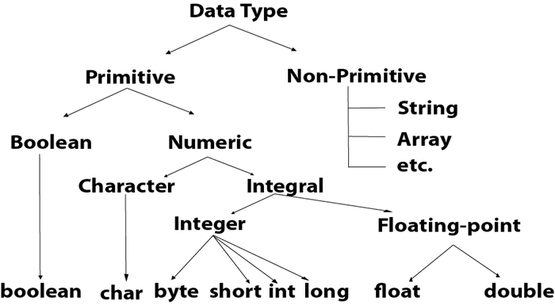
STRUKTUR DATA
TIPE DATA

Slide 15
STRUKTUR DATA
Tipe Data Sederhana (Data Tunggal)
Tipe Data | Penjelasan | Operasi | Contoh
Integer | Bilangan bulat (bukan bilangan decimal) | +, -, /, * | …-2; -1; 0; 1; 2…
Real | Berupa bilangan decimal atau berpangkat atau pecahan | +, -, /, * | -8; 3⁴; 0,16; ¾…
Character | Huruf besar/ kecil, angka, karakter khusus ataupun yang tidak terlihat (satu huruf). |  | A-Z; a-z; ?; %; 0-9; enter; spasi…
Boolean | Bernilai benar atau salah | And, Or, Not | 1 dan 0 (True & False)

Slide 16
STRUKTUR DATA
Contoh: Tipe Data Bilangan Boolean
Operator juga jenis data logical, Anggota (true = 1 dan false = 0)
Operator And (&&) akan menghasilkan nilai true, jika kedua operand bernilai ture
Operator Not (!) kebalikan dari nilai yang dikandung didalamnya, jika awal true maka operasi NOT menjadi False
A | B | AND
1 | 1 | 1
1 | 0 | 0
0 | 1 | 0
0 | 0 | 0
A | Not A
1 | 0
0 | 1
A | B | OR
1 | 1 | 1
1 | 0 | 1
0 | 1 | 1
0 | 0 | 0
Operator OR (||) akan menghasilkan nilai true, jika salah satu operand bernilai ture
Keterangan :
1 = True
0 = False

Slide 17
STRUKTUR DATA
Operator Relasional :
Operator Relasional → Menghasilkan nilai boolean
Operator :
< (lebih kecil)
≤ (lebih kecil sama dengan)
> (lebih besar)
≥ (lebih besar sama dengan)
= (sama dengan)
≠ (tidak sama dengan
Contoh Operasi perbandingan :
5 < 8 (true)
68 > 91 (false)
30 = 30 (true)
(24 div 3) ≠ 8 (false)

Slide 18
STRUKTUR DATA
Tipe Data Sederhana (Data Majemuk)
Tipe Data | Penjelasan | Operasi | Contoh
String | Kumpulan huruf, angka dan symbol khusus lainnya | Length, Delete, Insert Concatenation, Substring. | Jambu; ½ kg; &; %; >; @; $

Slide 19
STRUKTUR DATA
Operasi String
Notasi | Penjelasan | Contoh
LEN(S) | Menghitung panjang string S | LEN(“madu murni”) = 10
DEL(S,A,P) | Menghapus string S yang panjangnya P, berawal dari posisi ke A. | DEL(“matahari”,3,4) = “mari” (hapus kata “taha”)
CONCAT(S1,S2) | Menggabungkan string S1 dan S2 | S1=“merah” dan S2=“muda” CONCAT(S1,S2)= “merahmuda”
SUBSTR(S,A,P) | Mengambil sebagian string S, berawal dari posisi A dan sepanjang P. | SUBSTR(mahasiswa,5,5)=“siswa”
INSERT(S1,S2,A) | Menyisipkan string S2 ke dalam S1, pada posisi ke A dari string S1. | S1=“merah” dan S2=“muda” INSERT(S1,S2,4)=“mermudaah”

Slide 20
STRUKTUR DATA
BIT (Binary Digit)
Bit adalah satuan terkecil dalam komputasi digital.
Contoh: satuan untuk transfer data atau kecepatan internet.
10 Mbps artinya 10 Megabit persecond
2 MBps artinya 2 Megabyte persecond
Bit merupakan sebuah digit dari sistem bilangan biner yang hanya bernilai 0 atau 1.
Contoh: bilangan biner 1010շ terdiri dari 4 bit.
Bit dapat merepresentasikan titik (pixel) pada sebuah citra.
Contoh: citra 8 bit merupakan citra grayscale dan citra 24 atau 32 bit merupakan citra berwarna (true color).

Slide 21
STRUKTUR DATA
BYTE
Contoh:
Kilobyte,
Megabyte,
Gigabyte,
Terabyte,
Petabyte,
Exabyte,
Zettabyte,
Yottabyte.
Byte merupakan kumpulan 8 bit yang digabung menjadi satu.
Byte juga merupakan satuan pada media penyimpanan data.
1 2 3 4 5 6 7 8
1 | 0 | 1 | 1 | 0 | 0 | 1 | 0
1 bit
1 byte

Slide 22
STRUKTUR DATA
BYTE KONVERSI
1 byte = 8 bit
1 KB = 1.024¹ = 1.024 byte
1 MB = 1.024² = 1.048.576 byte
1 GB = 1.024³ = 1.073.741.824 byte
1 TB = 1.024⁴ = 1.099.511.627.776 byte
1 PB = 1.024⁵ = 1.125.899.906.842.624 byte
1 2 3 4 5 6 7 8
1 | 0 | 1 | 1 | 0 | 0 | 1 | 0
1 bit
1 byte

Slide 23
STRUKTUR DATA
REFERENSI
Indrajani & Martin, Pemograman berbasis objek dengan Bahasa java, Elex computindo 2003
Rinaldi Munir, Leony Lidya, Algoritma dan pemrograman : dalam bahasa pascal, C, dan C++, Bandung : Informatika, 2016.
Y, Daniel Liang, Introduction to java programming, Pearson Higher Education, 2011
Nell Dale etc, Object-Oriented Data Structure Using Java , jones and barlett Publisher, 2002

Slide 24



